Slide 1


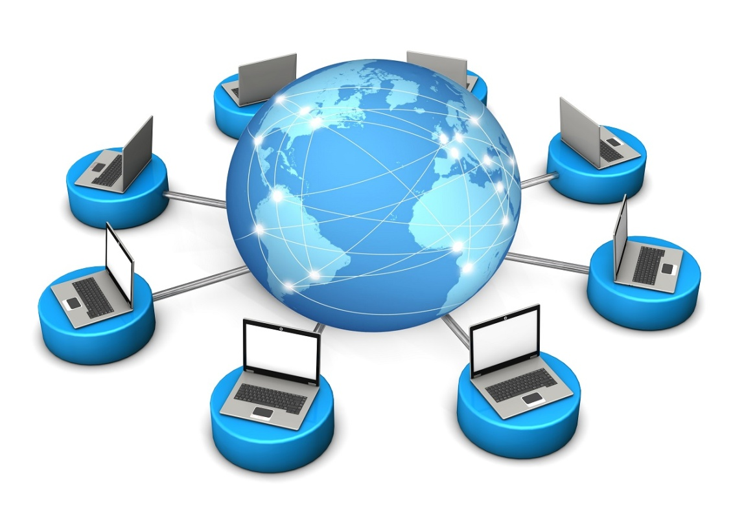
День Интернета в России

Slide 2
Международный День интернета пытались ввести несколько раз в разные даты, но ни одна из них так и не стала традиционной.
В России прижилась дата 30 сентября. Празднование дня "всемирной паутины" было инициировано в 1998году фирмой IT Infoart Stars, которая разослала фирмам и организациям предложение назначить 30 сентября Днем интернета и провести перепись "населения Рунета" – на тот
момент насчитали 1 миллион
пользователей.

Slide 3

В России Интернет появился около 14 лет назад, тогда был официально зарегистрирован домен '.SU' – Soviet Union.
Через некоторое время после распада Советского Союза домен '.SU' заморозили - на карте уже не было такой страны, и в Интернете появился новый домен '.RU'.

Slide 4
В мае 2009 года в глобальной паутине появились первые сайты с адресами на русском языке и расширением .РФ
Таким образом, Россия стала первопроходцем на пути создания доменных имен на национальных языках, отличных от латиницы.
Первыми право зарегистрировать сайты в зоне .РФ получили органы государственной власти, владельцы товарных знаков и СМИ.
Такое ограничение было наложено для того, чтобы защититься
от мошенников - скупщиков доменов.

Slide 5
Согласно данным бюллетеня «Рейтинг развития Рунета», опубликованного Координационным центром домена .ru/.рф по итогам второго квартала 2010 года, количество интернет-пользователей в России составило 43,3 миллиона человек.
Недельная интернет-аудитория составила 39,2 миллиона человек, ежедневная интернет-аудитория – 29,4 миллиона человек.

Slide 6

68% интернет-пользователей выходят в Сеть каждый день (59% в 2009 году).
9% аудитории выходит в интернет реже одного раза в неделю

Slide 7
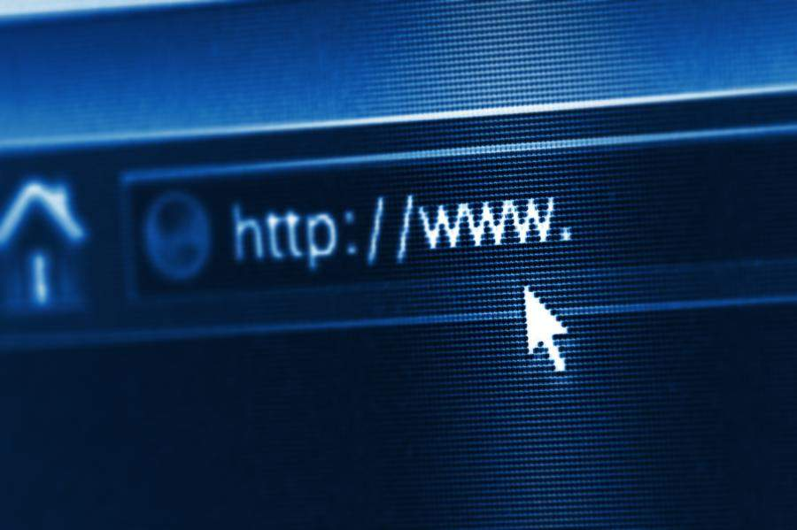
83% интернет-
пользователей выходят в интернет из дома.
28% домохозяйств имеют доступ к высокоскоростному интернету.
74% - уровень проникновения интернет-услуг в Москве (близок к насыщению).
24% - уровень проникновения интернет-услуг в регионах (почти 95% роста)
1,4 эксабайт - весь "прокачанный" трафик Рунета.

Slide 8
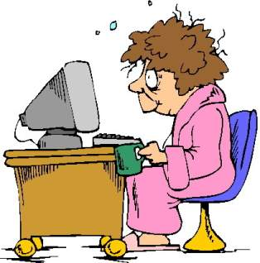
СОЦИАЛЬНАЯ СЕТЬ -
интерактивный многопользовательский сайт, контент которого наполняется его посетителями, с возможностью указания какой-либо информации об отдельном человеке, по которой аккаунт пользователя смогут найти другие
участники сети.

Slide 9





Эксперт по социальным сетям лаборатория Сарафанное Радио опубликовала рейтинг самых популярных социальных сетей России, по состоянию на сентябрь 2010 года.
ВКонтакте, vkontakte.ru, и vk.ru
Одноклассники, odnoklassniki.ru
3. Мой мир, mail.ru
4. Фейсбук, facebook.com
5. Твиттер, twitter.com

Slide 10
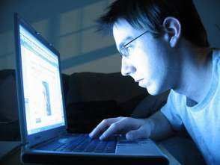
Web 2.0, Веб второго поколения-
разновидность сайтов, на которых онлайн контент (внутреннее наполнение сайта) создается самими пользователями. Контент сайтов Веб 2.0 в большинстве своем создается и управляется пользователями.

Slide 11


Российский рейтинг Веб 2.0 сетей
1. Ютуб, youtube.com
2. Мой мир, mail.ru
3. ЛайвДжорнал, livejournal.com
4. Википедия, wikipedia.org
5. ЛайвИнтернет, liveinternet.ru

Slide 12
Рейтинг интернет-браузеров по версии сайта TopTenReviews
FireFox
Google Chrome
Internet Explorer от Microsoft
Opera
Safari

Slide 13

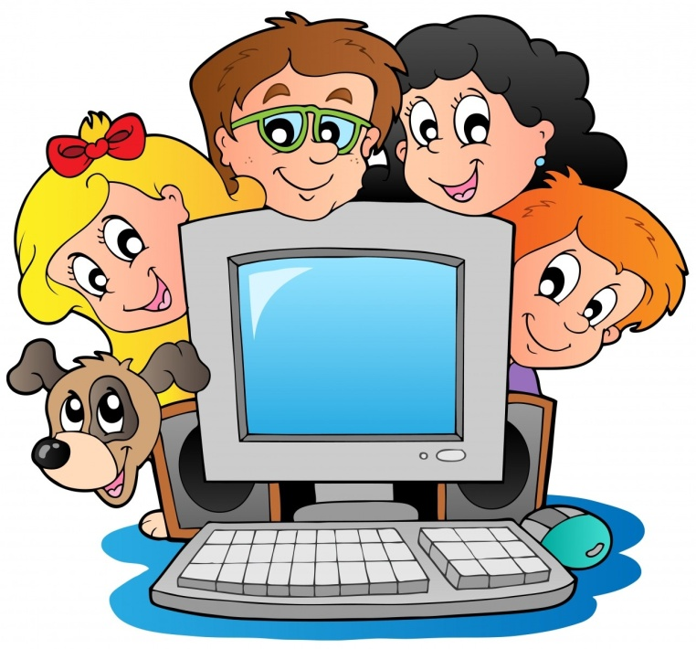
Помощник наш,
учитель, друг,
Что не спроси,
всегда всё знает.
Без Интернета,
как без рук,
Во многом нам
он помогает.
Он дарит мир,
общенье, свет,
Он проведёт по
бездорожью.
Благословенен
Internet,
Стать ближе людям
он поможет.

